Slide 1


人文地理学
第一章 绪 论
2021级人城

Slide 2

第一节 人文地理学的研究对象与特性
第二节 西方人文地理学的发展过程
第三节 中国人文地理学的发展
第四节 人文地理学的研究任务

Slide 3

第一节 人文地理学的研究对象和特性
一、地理学与人文地理学
二、人文地理学的研究对象
三、人文地理学的学科特性

Slide 4
一、地理学与人文地理学
地理学把地球表面作为人类活动的空间来研究，地球表面是人类生存活动最直接、最重要的场所，人类的生存、生产和生活都离不开地理环境，人与地理环境间的相互关系一直是地理学研究的重要课题。
人文地理学以人文现象为研究主体，侧重于揭示人类活动的空间结构及其地域分布的规律性，人文现象的空间分布及其演变不仅受到自然环境的影响，而且社会、经济、文化和政治等因素也起着十分重要的作用。

Slide 5
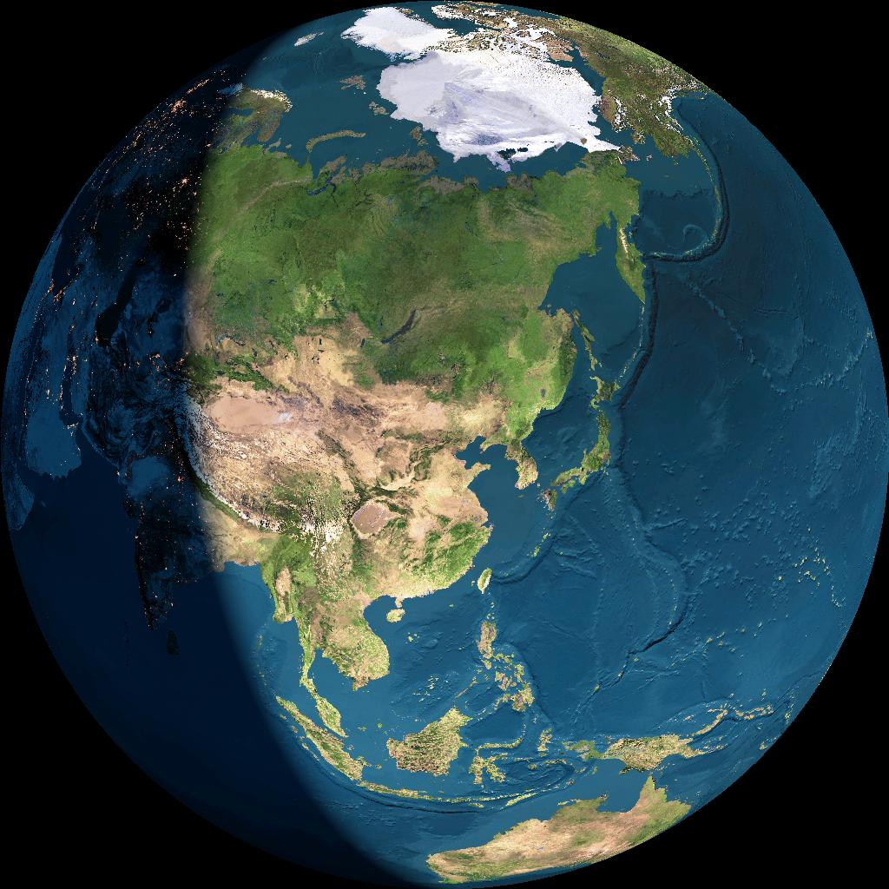
一、地理学与人文地理学
太空上看地球

Slide 6
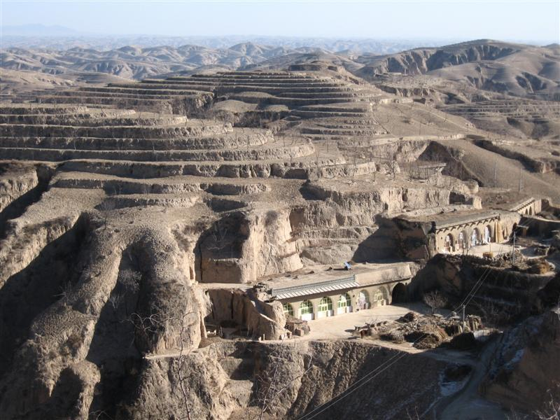
一、地理学与人文地理学
黄土高原

Slide 7
二、人文地理学的研究对象
01
人地关系
人文地理学研究人文现象空间特征与人类活动赖以生存的地理环境之间的关系，揭示自然环境对人类社会活动、人类活动对地理环境作用的变化和规律，以及探讨如何适应环境和改造环境，以协调人地关系。
02
区域研究
作为一门区域科学的地理学的学科，人文地理学是从地域的观点去研究人文现象的区域差异、区域分布、区域特征及其形成过程、发展规律和演变趋向。
03
空间分析
人文地理学关注地球表面自然现象和人文现象的区位和空间变化，强调地方和空间对过程与现象的重要性，着重说明在什么地方有什么样的人文活动和人文特性，探讨其形成过程，揭示与地理环境的相互关系，并预测其发展变化趋向。

Slide 8
三、人文地理学的学科特性
01
社会性
研究社会现象的地域结构是人文地理学的具体研究领域，不同地域人文现象分布的发展和变化，虽然受自然环境、技术条件因素的影响，但是主要还是受制于社会、经济、文化、政治等人文因素，其中社会生产方式和社会经济制度是最基本的因素。 人文地理学的社会性还突出地反映在其历史性上。
02
区域性
研究地理区域就要剖析不同区域内部的结，区域之间的联系以及它们之间发展变化的制约关系。人文现象的地理位置的研究，它的分布范围、界限、类型、规律的研究，区域特征以及条件的研究，区域划分的理论和方法的研究，以及地图的编制等，都是区域性的体现。
03
空间分析
综合性的特点来源于地理事物的多样性、整体性。人文地理学是从地域的角度去研究人文现象的。这些人文现象内容繁多，彼此之间以及它们与环境之间有着错综复杂的关联，只有对所有关联因素进行认真细致地综合，从总体特性进行研究，注重各种要素之间的相互影响和相互制约，以及地表综合体的特征和时空变化规律，才能得出正确的结论。

Slide 9

第二节 西方人文地理学的发展过程
一、人文地理学的产生
二、近代人文地理学的发展
三、现代人文地理学的发展

Slide 10
一、人文地理学的产生
古希腊著名学者埃拉托色尼首创了“地理学”这一名词，并力图说明人类生活与地理环境的关系。
我国古代的人文地理记述包括《禹贡》及各种地理志等。
德国的洪堡和李特尔对古代地理学尤其是人文地理具有奠基意义
洪 堡：使地理学成为一门独立的科学。
李特尔：认为要确立一门以人与自然的有机统一为基础的新的科学地理学，要致力于探究自然环境对人类的因果关系。

Slide 11
二、近代人文地理学的发展
古代：对人文地理物象的描述
近代 — 19世纪中叶：对人文地理物象的解释
德国流派：拉采尔、赫特纳、施吕特尔：近代地理学的发源地，注重学术思想的研究。
法国流派：白兰士、白吕纳：注重小区域研究和实地考察。
英国流派：麦金德的“大陆腹地学说”和罗士培的“适应”论思想。
美国流派：森普尔的《地理环境的影响》、亨丁顿的《气候与文明》、苏尔的文化景观学思想、哈特向区域观点的代表作《地理学的性质》

Slide 12
三、现代人文地理学的发展
（一）多元化发展
数学统计方法——计量地理
心理学——行为地理
人文主义——人本主义地理学

Slide 13
三、现代人文地理学的发展
（一）主要特征
理论与哲学方法论的多元化
研究方法的不断革新
研究内容和方向的社会化应用化

Slide 14
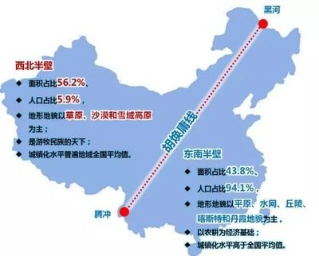
第三节 中国人文地理学的发展过程
一、中国古代的人文地理学
二、近代人文地理学的发展
三、建国后人文地理学的发展

Slide 15
一、中国古代人文地理学
最早的地理著作《禹贡》，成书约在公元前500年左右。
产生了人地关系思想的萌芽，包括地理环境决定论、人定胜天思想、天人相关论及因地制宜思想。
积累了大量以区域人文地理论述为特色的人文地理知识，史书、地方志、游记。

Slide 16
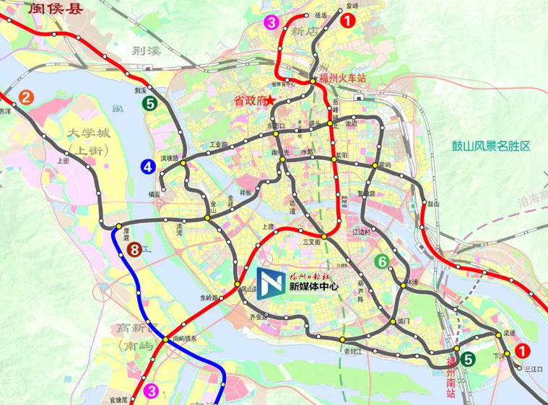

Slide 17
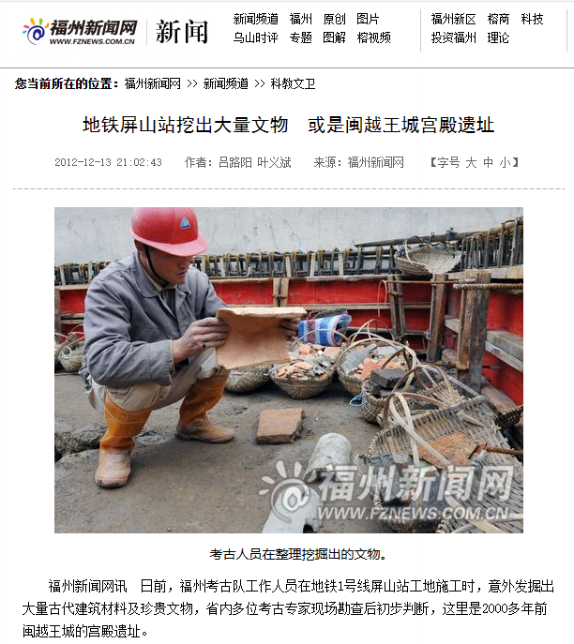
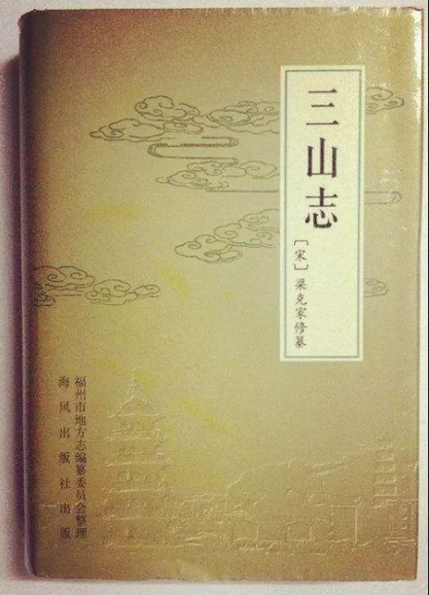

Slide 18
二、近代人文地理学引进与发展
张相文编著第一批地理教科书、创办第一个地理学术团体——中国地学会，创办最早的地理杂志——《地学杂志》
竺可桢在南京高等师范学校（东南大学）创建地理学系，浙江大学创办史地系。
主要引入西方近代人文地理学新思想和研究方法，并取得一定的成就。

Slide 19
三、建国后人文地理学发展
1949-1979年，受苏联模式影响，人文地理受到了不公正对待，经济地理学取代了人文地理学。
1980-1990年，李旭旦先生提出复兴人文地理。成立人文地理专业委员会，创办《人文地理》学术期刊。
1990年以后全面发展、提高阶段，走上复兴创新的道路。

Slide 20
第4节 人文地理学研究任务
一、人文地理学对科学认知的贡献及其学科建设任务
1、人地关系地域系统的理论
2、区域开发的综合研究
3、加强新技术新方法的应用
二、积极参与社会经济实践，提高其应用价值
三、文化教育功能——为普及人文地理知识服务

Slide 21
思考题：
1、人文地理学在地理学中的地位和作用。
2、人文地理学的研究对象和内涵是什么？
3、为什么说人文地理学是地理科学中的社会科学？人文地理学的社会特性体现在哪些方面？
4、如何理解西方人文地理学发展的过程及其最新的研究趋向？
5、认识建国以来中国人文地理学的发展历程，思考如何建设中国特色的人文地理学。
6、讨论人文地理学科在当前中国经济社会发展中的应用价值。

